Slide 1
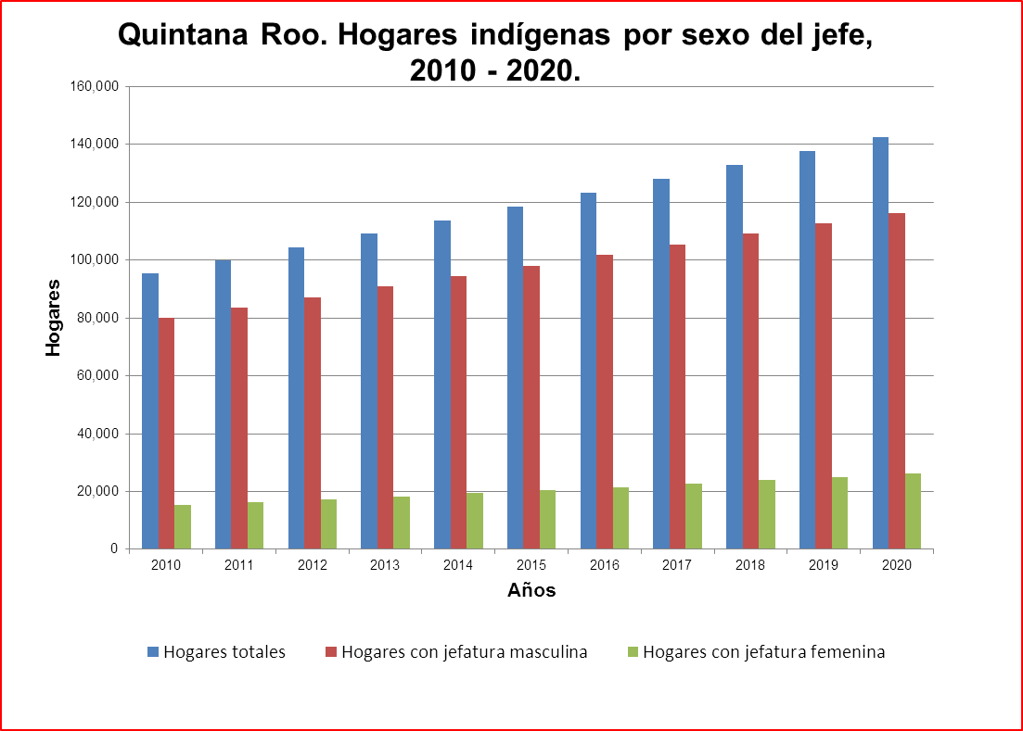

Slide 2
Quintana Roo. Hogares indígenas por sexo del jefe.
Año | Hogares totales | Hogares con jefatura masculina | Hogares con jefatura femenina
2010 | 95,494 | 80,078 | 15,416
2011 | 99,985 | 83,632 | 16,353
2012 | 104,536 | 87,214 | 17,322
2013 | 109,144 | 90,818 | 18,326
2014 | 113,804 | 94,442 | 19,362
2015 | 118,514 | 98,082 | 20,433
2016 | 123,269 | 101,733 | 21,536
2017 | 128,066 | 105,393 | 22,673
2018 | 132,903 | 109,060 | 23,843
2019 | 137,774 | 112,728 | 25,046
2020 | 142,675 | 116,393 | 26,282
Fuente: CONAPO, Dirección General de Estudios Sociodemográficos y Prospectiva. Proyección de hogares indígenas de México y las entidades federativas, 2010-2020.

